Slide 1
DERECHOS
Y
GARANTIAS
CANNABIS MEDICINAL
Martha Miravete Cicero- @GMAFDDHH

Slide 2
DERECHOS DEL NIÑO
CONVENCIÓN INTERNACIONAL
SOBRE LOS DERECHOS DEL NIÑO
de jerarquía CONSTITUCIONAL NACIONAL
(art. 75 inc. 22 CN) establece en su art 23 dice:
“que el niño mental o físicamente impedido deberá disfrutar de una vida plena y decente en condiciones que aseguren su dignidad,
le permitan llegar a bastarse a sí mismo y faciliten la participación activa del niño en la comunidad”
Martha Miravete Cicero- @GMAFDDHH

Slide 3
GARANTÍAS INDIVIDUALES
Existen y protegen a los individuos por el solo hecho de estar consagradas en la Constitución y las leyes reglamentarias, las cuales solo son requeridas para establecer ‘en qué casos y con qué justificativos podrá procederse a su allanamiento y ocupación…
como dice el art. 18 de la Constitución Nacional
(CSJN, Fallos,239:459; LL,89-531; JA,1958-II-476)
Martha Miravete Cicero- @GMAFDDHH

Slide 4
Art. 18 de la Constitución Nacional
“Ningún habitante de la Nación puede ser penado
sin juicio previo fundado en ley anterior
al hecho del proceso
ni juzgado por comisiones especiales, o sacado de los jueces designados por la ley antes del hecho de la causa.
Nadie puede ser obligado a declarar contra sí mismo;
ni arrestado sino en virtud de orden escrita de autoridad competente.
Es inviolable la defensa en juicio de la persona y de los derechos. El domicilio es inviolable, como también la correspondencia epistolar y los papeles privados…”
Martha Miravete Cicero- @GMAFDDHH

Slide 5
En la LEY 27.350 el Congreso de la Nación autorizó
“En el derecho argentino el Uso Medicinal de la Planta de Cannabis y sus derivados”.
El art. 2 - se crea
el “Programa Nacional para el Estudio y la Investigación del Uso Medicinal de la Planta de Cannabis, sus derivados y tratamientos no convencionales”, en la órbita del Ministerio de Salud
OBJETIVOS DEL PROGRAMA
“Garantizar el acceso gratuito al aceite de cáñamo y demás derivados del cannabis a toda persona que se incorpore al programa, en las condiciones que establezca la reglamentación”.
Martha Miravete Cicero- @GMAFDDHH

Slide 6
En la LEY 27.350
El art. 3 - “propiciar la participación e incorporación voluntaria de los pacientes que presenten las patologías que la autoridad de aplicación determine y/o el profesional médico de hospital público indique, y de sus familiares,
quienes podrán aportar su experiencia, conocimiento empírico, vivencias y métodos utilizados para su autocuidado.
El art. 6 del Decreto Reglamentario 738/2017
AUTORIZA al CONSEJO NACIONAL DE INVESTIGACIONES CIENTÍFICAS Y TÉCNICAS (CONICET) y al INSTITUTO NACIONAL DE TECNOLOGÍA AGROPECUARIA (INTA)
el cultivo de Cannabis con fines de investigación médica o científica
Martha Miravete Cicero- @GMAFDDHH

Slide 7
El art. 7° del decreto citado
“Garantiza el SUMINISTRO de aceite de Cannabis y sus derivados será gratuita para quienes se encuentren inscriptos en el PROGRAMA y se ajusten a sus requerimientos”
El art. 8 en forma expresa aclara que
“El REGISTRO NACIONAL en el RECANN funcionará en el ámbito del MINISTERIO DE SALUD y registrará a pacientes en tratamiento para estudio de casos y pacientes en protocolo de investigación, que voluntariamente soliciten su inscripción, o sus representantes legales
A posteriori la Resolución 1537 – E/2017 del Ministerio de Salud de la Nación APRUEBA la reglamentación del Programa Nacional para el Estudio y la Investigación
Martha Miravete Cicero- @GMAFDDHH

Slide 8
Ley 22.431
Ley de Sistema de Protección Integral de los Discapacitados
de 1981
Artículo 2 define a los discapacitados como:
(...) se considera discapacitada a toda persona que padezca una alteración funcional permanente o prolongada,
física o mental, que en relación a su edad y medio social implique desventajas considerables para su integración familiar, social, educacional o laboral.
En cuanto a la asistencia les otorga los siguientes beneficios:
Rehabilitación integral,
Formación laboral o profesional,
Préstamos o subsidios,
Regímenes diferenciales en seguridad social,
Escolarización,
Orientación o promoción individual, familiar y social.
Martha Miravete Cicero- @GMAFDDHH

Slide 9
Ley 24.901
Ley de Sistema de Prestaciones Básicas en Habilitación y Rehabilitación Integral a Favor de las Personas con Discapacidad de 1997
Artículo 1 :
Crease por la presente ley un sistema de prestaciones básicas de atención integral
a favor de las personas con discapacidad,
contemplando acciones de prevención, asistencia, promoción y protección,
con el objeto de brindarles una cobertura integral a sus necesidades y requerimientos.
Martha Miravete Cicero- @GMAFDDHH

Slide 10
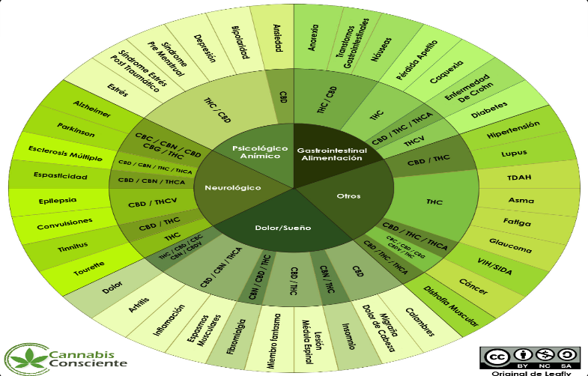
CEPAS DE CANNABIS
Martha Miravete Cicero- @GMAFDDHH

Slide 11
FALLOS
- Cámara Federal de Bahía Blanca - 08/2017 – Expte “F, A, I c/ OSDE S/ Amparo salud”
“El Estado debe velar por su cumplimiento para asegurar el efectivo goce de los mismos – en este caso a la salud–, pues de lo contrario serían proclamaciones teóricas, simples promesas”.
- Juzgado Federal Nº 1 de Salta la causa FRO 21814/2017 y
en el Juzgado Federal de Viedma en la MEDIDA CAUTELAR
declara; “las particularidades del supuesto en análisis dan cuenta de que la pretensión de autocultivo, basado en la falta de operatividad, de momento, en la ley 27.350 está fincada en un estricto uso medicinal, destino que impone poner en balance el derecho a la salud de un menor de una enfermedad incapacitante y sujeto a una preferente tutela constitucional, en tanto que la Convención sobre los derechos del Niño ratificada por ley 23.849 establece una pauta axiológica insoslayable como es la atención del interés superior del niño (art. 3 CSN).
Martha Miravete Cicero- @GMAFDDHH

Slide 12
FALLOS
TRIBUNAL - JUZGADO FEDERAL DE ROSARIO N2
exp 54057/2018 dice:
“En base a un análisis preliminar … se puede concluir que el tratamiento médico con aceites artesanales con variada ratio de componentes –conforme análisis de cromatografía glosados en autos en la totalidad de los casos ha dado respuesta altamente favorable…
En concreto el tratamiento ha atenuado los síntomas nocivos de las graves patologías que padecen y mejorado sustancialmente la calidad de vida de los niños.
La suspensión del tratamiento si bien no ocasiona perjuicio específico, produce la pérdida del beneficio terapéutico logrado, en niños que hoy se encuentran estabilizados.
Resulta indispensable un adecuado contralor por parte del Estado Nacional en el marco de la normativa aplicable en la especie.
Martha Miravete Cicero- @GMAFDDHH

Slide 13
El TRIBUNAL varias oportunidades solicito al Ministerio de Salud de la Nación información ..
El Estado no está produciendo aceite de Cannabis en la actualidad
Es legitima la conducta de LAS MAMAS, quienes ante la urgencia en atender las patologías de sus niños…
consumo del producto vegetal cannábico no puede ser otro que el de un ámbito privado y familiar, promovido por una decisión de igual tenor que marca una frontera exenta de toda injerencia estatal según la doctrina de orden constitucional del Máximo Tribunal de la Nación elaborada en torno al citado art. 19 CN”
Martha Miravete Cicero- @GMAFDDHH

Slide 14
Por lo cual, entiende que:
el mismo se configura en forma real y concreta, un CASO DE SALUD,
resultando imperativo salvaguardar las mejorías que los niños han experimentado en su salud por el consumo del aceite cannábico.
Valoro la necesidad de procurar evitar cualquier retroceso ante los notables avances en la calidad de vida de los niños y sus familiar y las consecuencias disvaliosas que podría traer aparejada la interrupción.
se trata de UN CASO DE DISCAPACIDAD, contemplado por las leyes 22.431 y 24.901 y la protección especial conforme la Convención Internacional de los Derechos del Niño de rango constitucional.
HACER LUGAR A LA MEDIDA CAUTELAR PETICIONADA
Martha Miravete Cicero- @GMAFDDHH

Slide 15
Como PADRES, MADRES, FAMILIARES HUMANOS
Queremos que nuestros hijes y niñes
DEBEN tener en cuenta:
SUS DERECHOS
SUS GARANTIAS
SU SALUD
Desde EL ESTADO y sus SISTEMAS
de ATENCION, TRATAMIENTO
Martha Miravete Cicero- @GMAFDDHH

Slide 16
Unir FUERZAS
Por nuestro Derecho a la Salud
Martha Miravete Cicero- @GMAFDDHH

Slide 17
GRACIAS…
www.grupodemujeres.org.ar
Emial: denunciasddhh@gmail.com
Teléfono: 011 – 43626881
Martha Miravete Cicero- @GMAFDDHH

